Slide 1

Identificação de estados seguros para reduzir a criação de Checkpoints não coordenados sem valor.
Universidade Federal da Fronteira Sul
Guilherme Bizzani
bizzani11@Hotmail.com
Braulio Adriano de Mello, PhD

Slide 2
Sumário
Tema
Simulação
DCB
Checkpoints
Objetivo
Metodologia
Referências

Slide 3
Tema
Problema: A criação de checkpoints não coordenados pode ser custosa e ineficiente caso crie muitos checkpoints e estes não façam parte de estados consistentes.

Slide 4
O que é simulação:
A simulação de sistemas se define basicamente no desenvolvimento de técnicas que permitem imitar o comportamento dos sistemas reais, permitindo execução de atividades a partir da construção de modelos que os representem (Law & Kelton, 1991).

Slide 5
Simulação Distribuída
Na simulação distribuída, um único modelo de simulação tem seus processos lógicos executados em ambientes computacionais distribuídos (Mello 2005).

Slide 6
Simulação Heterogênea
A modelagem de sistemas de simulação computacional pode ser feita de duas maneiras: homogênea e heterogênea. A diferença entre elas é que a homogênea aceita apenas uma linguagem de programação para todas seus módulos, e a heterogênea aceita mais de uma linguagem de programação.

Slide 7
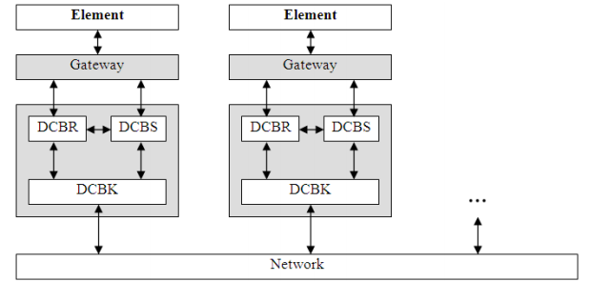
Distributed Co-simulation Backbone (DCB):
Figura 1. Arquitetura do DCB

Slide 8
Checkpoints
Checkpoints são marcas no tempo da simulação de cada elemento, para onde o mesmo pode retornar caso necessário.
Esta característica torna o sistema failure-free, ou seja, tolerante a falhas (Johnson & Zwaenepoel, 1990).

Slide 9
Checkpoints Coordenados
Checkpoints coordenados necessitam que os processos orquestrem seus checkpoints a fim de formar um estado consistente global através da troca de mensagens.

Slide 10
Checkpoints Não-Coordenados
Checkpoints não-coordenados permitem aos processos o máximo de autonomia na decisão de quando estabelecer checkpoints, podendo cada processo estabelecer checkpoints quando achar o mais conveniente.

Slide 11
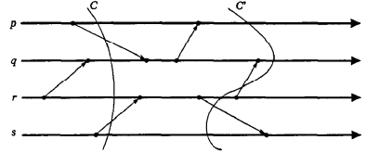
Estado de Consistência Global
Um estado local de um processo P é definido pelo estado inicial de P e a sequência de eventos que ocorrem em P. Um estado global de um sistema é um conjunto de estados locais, um de cada processo.
Figura 2. Conjunto consistente e inconsistente em um sistema distribuído.

Slide 12
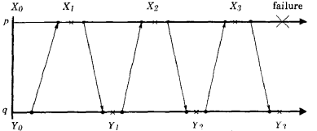
Efeito Dominó
O efeito dominó se dá quando são criadas dependências entre processos que levam o processo de Rollback até o estado inicial da simulação.
Figura 3. Exemplo de Efeito Dominó.

Slide 13
Objetivo
Objetivo: Desenvolver um mecanismo de identificação de estados seguros para a criação de checkpoints não coordenados reduzindo a probabilidade de desperdício de processamento com a geração de checkpoints inúteis.
Objetivos Específicos:
Estudo de algoritmos para identificação de estados seguros.
Fazer um estudo de aderência dos métodos de acordo com requisitos e características do DCB.
Especificar e implementar os algoritmos de estados seguros e criação de checkpoints não coordenados no DCB.

Slide 14
Justificativa
Justificativa: Checkpoints não coordenados são muito úteis pois reduzem o overhead de mensagens de controle para sua criação, além de garantir a liberdade para cada processo criar seus próprios checkpoints.

Slide 15
Metodologia
Leitura de referências sobre simulação computacional.
Pesquisas por técnicas de identificação de estados seguros.
Identificação de estratégias de criação de checkpoints a partir de estados seguros.
Seleção de técnicas em relação as características do DCB.
Especificação de uma estratégia para geração de checkpoints não coordenados em estados seguros no DCB.
Integração da estratégia no DCB.
Validação baseada em estudo de caso.

Slide 16
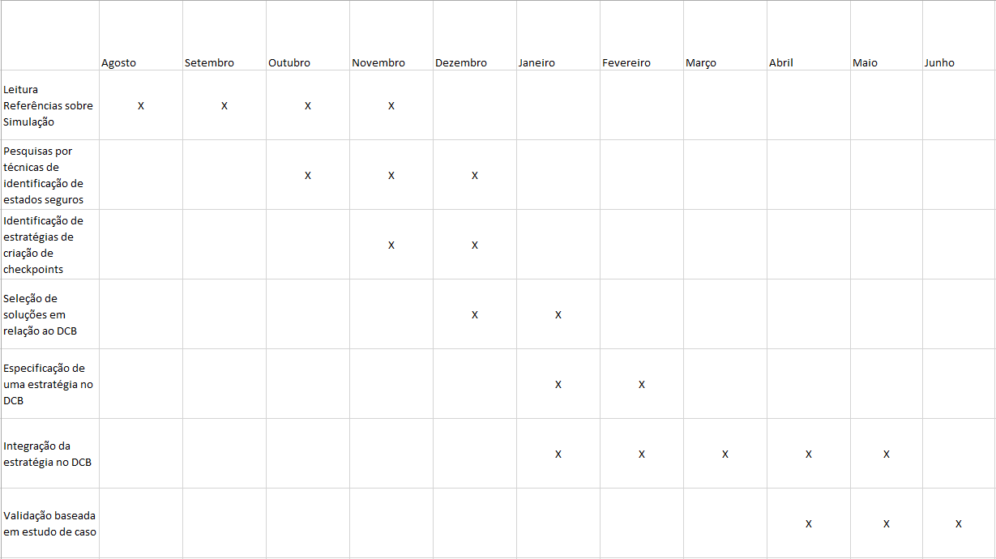
Cronograma

Slide 17
Referências
LAW, A. M.; KELTON, W. D. Simulation Modeling & Analysis. 2. ed. New York: McGraw-Hill, 1991. 759 p.
ELNOZAHY, E. N.; ALVISI, L.; WANG, Y.-M.; JOHNSON, D. B. A Survey of Rollback-Recovery Protocols in Message-Passing Systems. ACM Computing Surveys, v. 34, n. 3, p. 375-408, sep. 2002.
MELLO, B. A. Co-Simulação Distribuída de Sistemas Heterogêneos. 2005. 145 p. Tese (Doutorado em Computação) - Universidade Federal do Rio Grande do Sul, Porto Alegre.

Slide 18
Identificação de estados seguros para reduzir a criação de Checkpoints não coordenados sem valor.
Universidade Federal da Fronteira Sul
Guilherme Bizzani
bizzani11@Hotmail.com
Braulio Adriano de Mello, Orientador
Obrigado!

